Slide 1
！
mdrill-大数据即席分析
子落-母延年
2014年02月

Slide 2
什么是
？
mdrill
一个在几秒到几十秒的时间，分析海量的任意维度组合数据的工具。

Slide 3
大数据
要数据量大，几十亿上百亿。
还要省钱，普通PC就能搞定。
普通的关系型数据库搞不定咋办？

Slide 4
多维分析
要任意维度组合与过滤
还要对任意指标进行统计和排序
传统的预处理的方式,比如说storm,搞不定怎么办？

Slide 5
即席查询
要查询快，秒级响应。
还要数据快，数据分钟级延迟。
hadoop离线分析,要几个小时才能响应咋办？

Slide 6
自助分析
要随时能进行数据的查询与提取。
还要能上传自己的数据进行关联与过滤。
数据部门工作负荷重，无法对分析师做及时的响 怎么办？

Slide 7
前世今生
2011.7：
Higo Kickoff
2012.3：
支付宝黄金策上线
2012.12：阿里妈妈adhoc 上线。
higo分支更名为mdrill
2011.12：
higo 第一个版本
2013.7：
mdrill正式开源

Slide 8
Mdrill在阿里

Slide 9
Adhoc多维自助查询平台
可以自助的对数据进行即席的查询与下载，也可以上传一部分数据跟已有的表进行join。
30多张表2000多亿的数据量。
目前已经接入 p4p-直通车、网销宝、tanx、dmp、展示营销、卖家360、无线广告、淘客、外投外等多个业务线的数据。
更多详情请访问这里https://github.com/alibaba/mdrill/wiki/adhoc
在使用mdrill之前，所有的需求都必须提交给数据部门，数据部门通过执行hadoop的mapreduce程序，快则1小时，慢则几天，才能将结果提供给业务，但往往业务部门需要多次这样反反复复的查询。

Slide 10
数据量的发展
adhoc项目目前总的索引量为130T，总记录数3200亿
每天增量170亿，使用10台机器
这一年数据增长迅速（参见下表）
时间点 | 数据量 | 事件
12年12月 | 小于2亿 | adhoc首次上线
13年1月 | 20~30亿 | 由2台机器扩容到了10台
13年5月2日 | 100亿 | 首次过百亿
13年7月24日 | 400亿 | 首次开源
13年11月 | 1000亿 | 全文检索模式ods_allpv_ad_d上线
13年12月 | 1500亿 | 实时数据以及无线数据的接入
14年2月 | 3200亿 | 目前只有10台机器，硬盘使用率30%

Slide 11
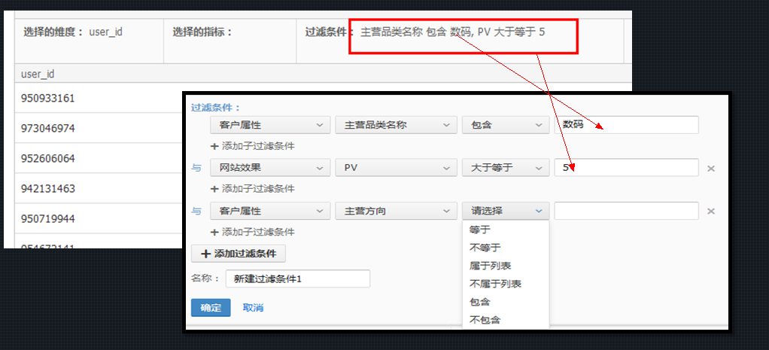
Adhoc-数据查询过滤

Slide 12
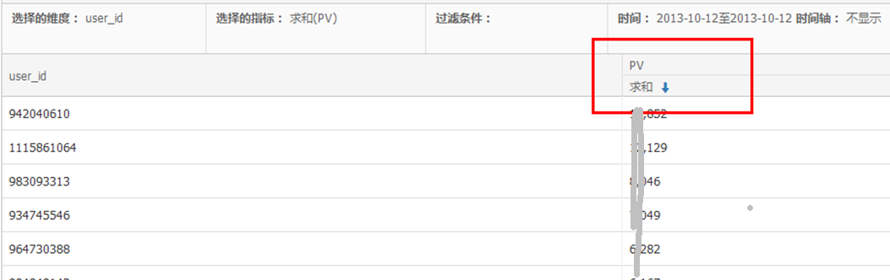
Adhoc-数据汇总排序

Slide 13
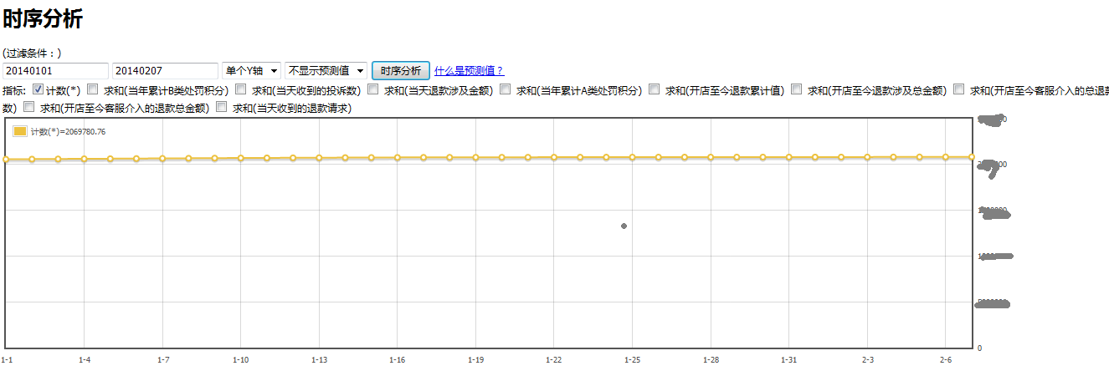
Adhoc-时序分析

Slide 14
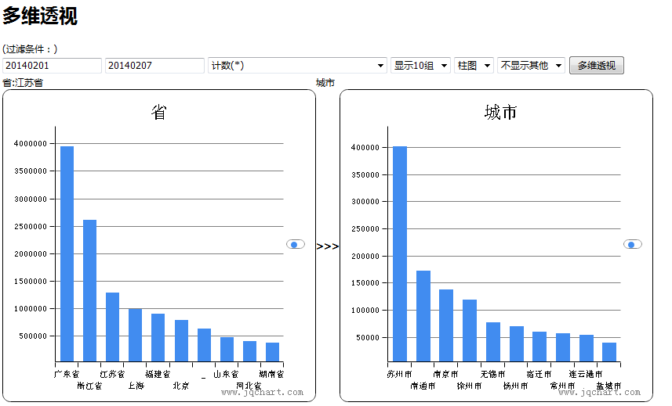
Adhoc-多维透视

Slide 15
全景实时流量监控
可以根据关键词匹配每个广告位在任何合作媒体（比如说新浪）的实时的pv和点击情况（包括汇总），并提供按照广告位波动的排行功能。
每天的实时数据量大约为p4p:10亿，tanx：60亿
在使用mdrill之前，数据是延迟一天的，某些广告位流量异常只能等到一天以后才能发现，并进行调整，现在秒级的延迟，可以监控到全网任何媒体的流量，实时的调整，从而减少广告位异常而带来的收益损失。

Slide 16
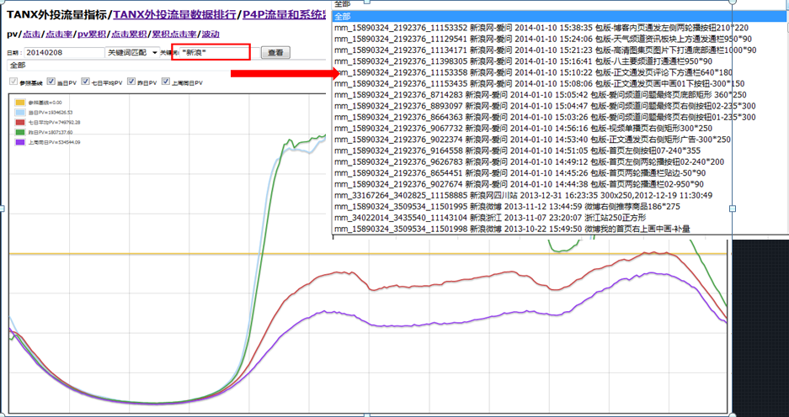
全景监控

Slide 17
日志查询系统
可以根据给出的关键词，查询出与之匹配的日志明细
目前接入的数据量为 每天约140亿左右的数据增量。
店小二们可以根据匹配的关键词，或者ID，进行模糊匹配，找到与之对应的日志明细。
使用mdrill之后，这种查询时间由原先的几小时缩短到十几秒，极大的缩短工程师排查问题的时间,可以尽快的发现与银行的网关，与其他系统调用接口的异常。

Slide 18
在线营销系统
广告主可以实时的对全网的几亿用户进行关键词筛选，比如说一个卖婴儿用品的广告主，可以实时的筛选出在某一时刻买了某种型号奶瓶的用户，有针对性的对他们提供精准的产品推送，从而实现在线精准营销。
在使用mdrill之前，广告主只能被动的使用运营预先计算好的标签，不能根据自己运营的产品特点灵活的进行精确定位，由于标签很多时候并不能完全准确的跟自己的商品匹配，广告的投入产出比并不是十分理想。

Slide 19
其他
支付宝黄金策(higo)。
支付宝无线日志统计。
……

Slide 20
Mdrill功能与性能

Slide 21
基本功能
查询明细：
Select x1,x2,x3 from table
查询明细，并排序：
Select x1,x2,x3 from table order by x1
支持任意维度的分组统计
Select x1,count(*) from table group by x1
分组统计后可以按照某个统计值，或列进行排序
Select x1,x2,x3,count(*) as cnt from table group by x1,x2,x3 order by cnt
支持的过滤与统计
支持like,in,not in,等于，不等于，大于等于，小于等于等过滤方式
对数据进行sum,max,min,count,avg,dist等统计

Slide 22
多维即席分析
共存储3200亿80~400维度的数据。
12张表，单表最大800亿行数据。
使用本地硬盘存储和检索。
10台机器(每台：48G内存,2T*12磁盘)。
对180亿数据进行count(*)耗时30秒 单列sum耗时40~80秒（跨越18个分区）

Slide 23
实时模式
实时数据流入(实时append)。
每天数十亿的数据写入。
存储每个pid，pv，click，rt，load等的每分钟的明细存储。
前台根据不同的维护组合统计与过滤。

Slide 24
全文检索
每天162亿*70维度的数据增量。
通过mapreduce创建索引(1000slot 6小时)
使用云梯hdfs存储和检索（45T/天）
10台机器-48G内存
响应时间3~10秒

Slide 25
依赖的主要开源项目
核心依赖
对源码和索引结构做了较大的改动
mdrill
Solr
lucene
创建与存储索引
hadoop
Solr服务的调度与管理
jstorm
zookeeper
心跳和任务协调

Slide 26
mdrill技术要点

Slide 27
怎样才能做到
？
快
减少磁盘IO。
减少网络IO。
提升计算速度。
分布式，并行计算。

Slide 28
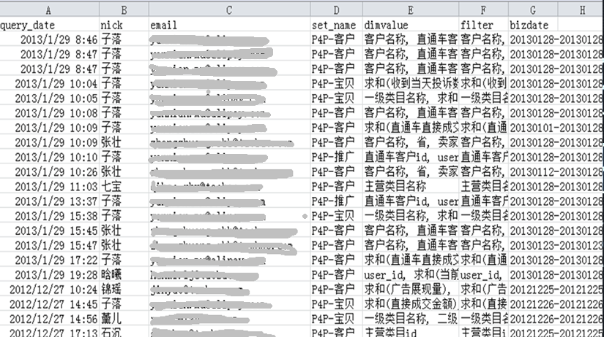
基于行的存储

Slide 29
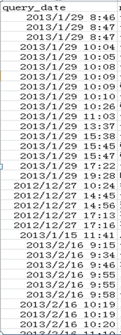


基于列的存储
有什么好处？

Slide 30
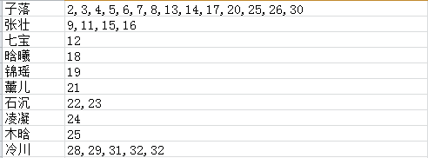
倒排索引
有什么好处？

Slide 31
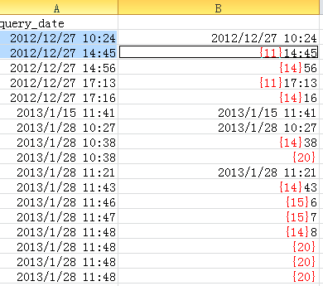
差值存储

Slide 32
关于长文本问题
？
长文本占用空间较大，完整扫描一遍IO时间太长……
长文本的重复值很少，压缩比不高……
长文本占内存多……
太长的字符串
计算速度慢……

Slide 33
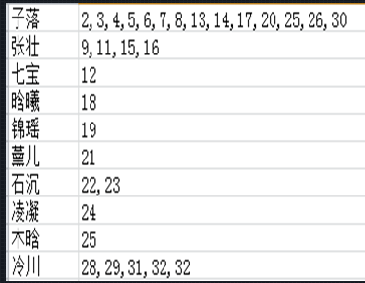

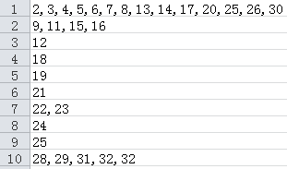
关于长文本问题
在group by和排序的时候，仅使用数值代号
呈现给用户的时候，将代号转换回原始值

Slide 34
查询多层合并流程
顶层MS
MS1
shard1
shard2
MS…
Shard…
无论是shard还是ms均只返回TOP 1W条结果
Ms合并（优先合并本机器的shard和ms）
每个solr在各自的shards内计算

Slide 35
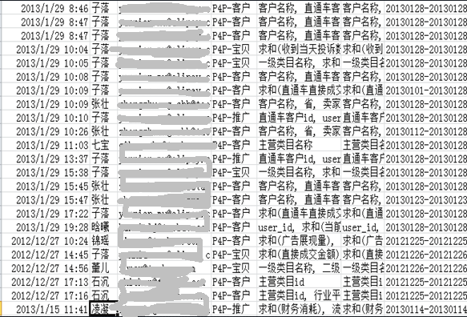
merger过程的优化

Slide 36


merger过程的优化
真实值
仅回查这8条的文本值
用户

Slide 37
创建索引流程
最终的索引
hdfs小索引
内存中的小索引
内存中的小索引
Hdfs小索引
内存中的小索引
Hdfs小索引
将小索引合并成最终的大索引
生成小索引
先在内存中创建小索引

Slide 38
实时索引
search
write
守护进程
AB切换
queue
Tmp Index
disk1
hdfs1
RAM B
RAM A
disk2
定时同步
hdfs2
disk3
hdfs3
diskN
hdfsN

Slide 39

系统架构
SQL
建表，建索引
mdrill-jdbc
mdrill-core
mdrill-shell
Solr search
建表，建索引
jstorm
hadoop
…
Solr5
Solr6
…
copy索引
…
碎片1
碎片2
…
…
合并索引
…
201306
201307
…
…
201306
…

Slide 40
全文检索TOP N
个别词频率特别高，但往往仅需要TOP N个结果，怎么办？
Doclist的压缩
利用doclist本身可以跳跃的特性，多条件组合查询只读取top 1W

Slide 41
Fdt文件的压缩
统计分析模式-不存储fdt,明细统一走倒排
全文检索模式
数值型采用变长存储
Fdt文件整体采用按照block方式的zip压缩，实现方式类似haoop中的sequencefile格式

Slide 42
其他
tii跳跃表的加载优化
直接在hdfs上创建索引
合并索引优化(addIndexesNoOptimize)

Slide 43
相关资源
https://github.com/alibaba/mdrill
https://github.com/muyannian/higo
https://github.com/alibaba/jstorm

Slide 44
谢谢聆听！

